Slide 1
Предметно-развивающая среда
старшей группы «Звоночки»
Воспитатель: Рачкова О.Н.
МБДОУ №36 г.Ачинск,
Красноярский край
2014-2015 учебный год

Slide 2
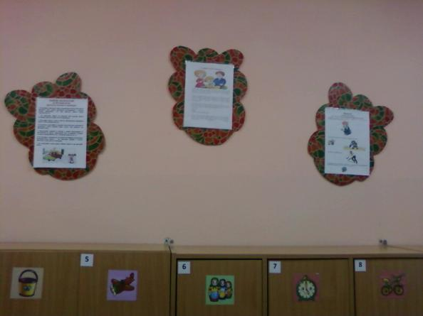
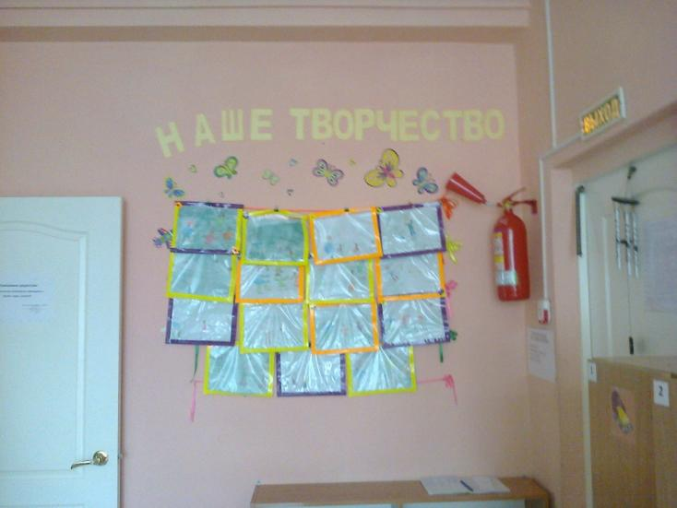
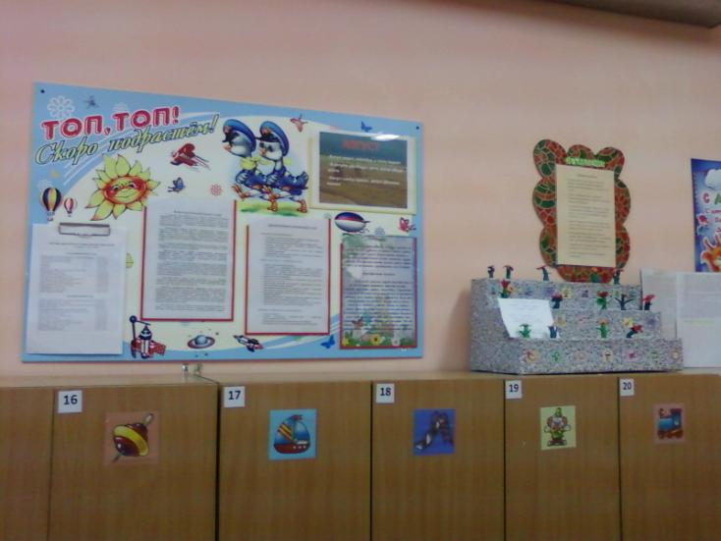
Приемная (раздевалка)
-информационные стенды для родителей
- Выставка детских работ и проведение конкурсных мероприятий

Slide 3
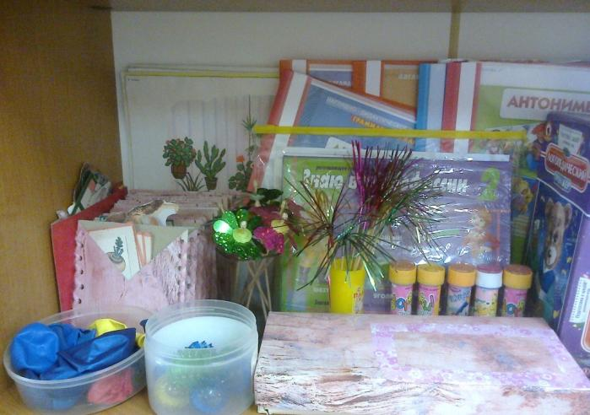
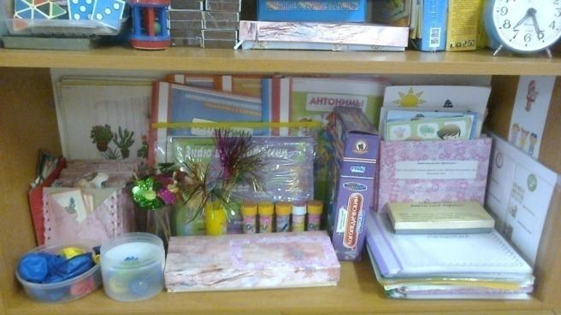
Речевой центр «Говорунок»
содержит материал по следующим
направлениям:
-развивающая речевая среда;
формирование словаря;
звуковая культура речи;
грамматический строй речи;
связная речь.

Slide 4
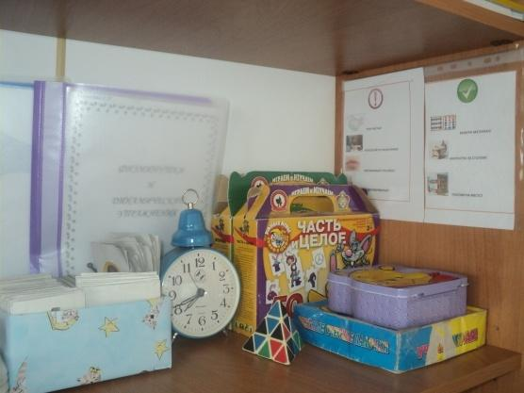
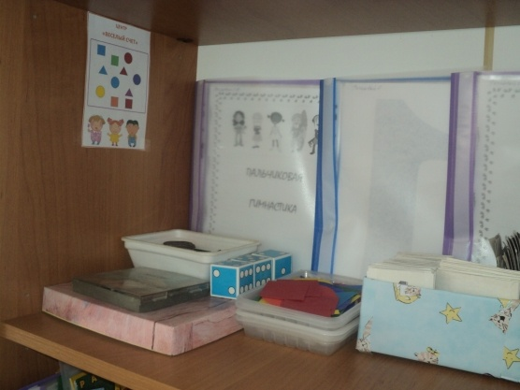
Центр математики «Веселый счет»
содержит материал по направлениям:
Количество и счет;
Величина;
форма;
-ориентировка в пространстве;
-ориентировка во времени.

Slide 5
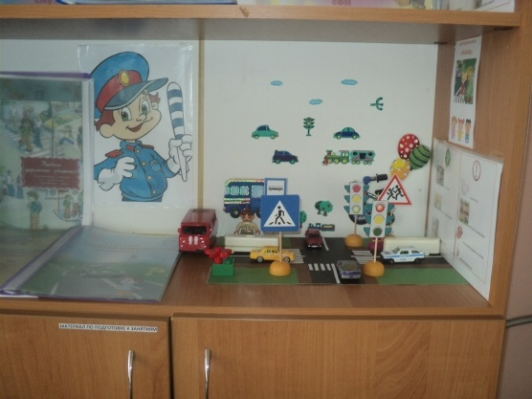
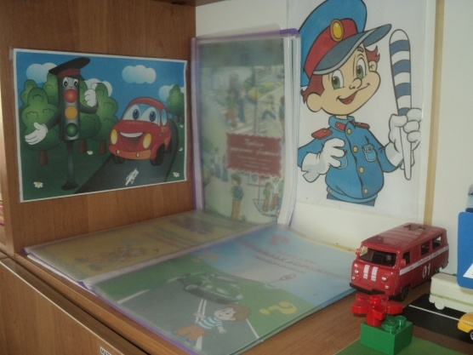
Центр безопасности «Пешеход»
содержит материал по следующим
направлениям:
-наглядно-иллюстративный материал;
ПДД;
пожарная безопасность;
личная безопасность.

Slide 6
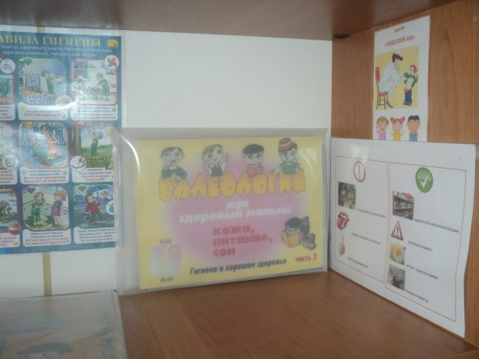
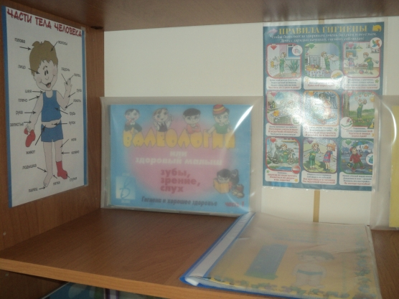
Центр здоровья «Не -болейка!»
содержит материал
-наглядно-иллюстративный материал;
дидактические игры.

Slide 7
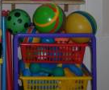
Центр физкультуры
«Спортсмены»
Содержит:
-атрибуты для закаливания
-маски для подвижных игр
-картотеку подвижных игр
-атрибуты для проведения игр (мячи, кегли, обручи)

Slide 8
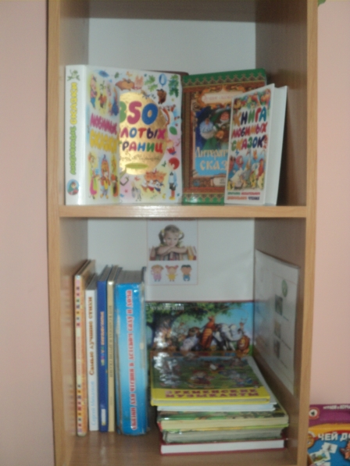
Центр книги «Волшебные страницы»
Содержит:
- русский фольклор
- фольклор народов мира
произведения поэтов и писателей России
проза
литературные сказки
наглядно – иллюстративную информацию
(например, папка русские писатели).

Slide 9
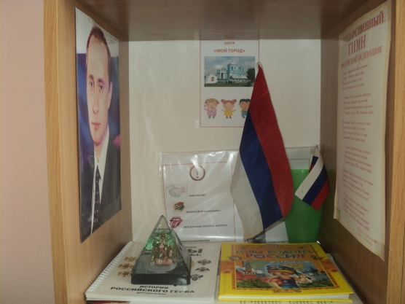
Центр патриотизма «Моя Родина»
Содержит:
-наглядно – демонстрационный
материал по теме «Мой город», «Мой край», «Моя страна».
книги по патриотическому воспитанию
дидактические игры.

Slide 10
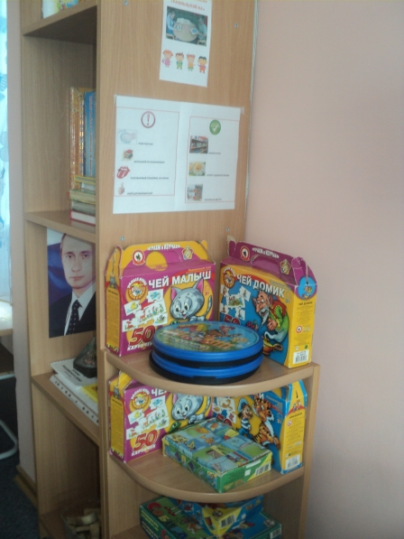
Центр дидактических игр
«Размышляй-ка»
Содержит:
-дидактичекие игры различного содержания
- настольно-печатные игры

Slide 11
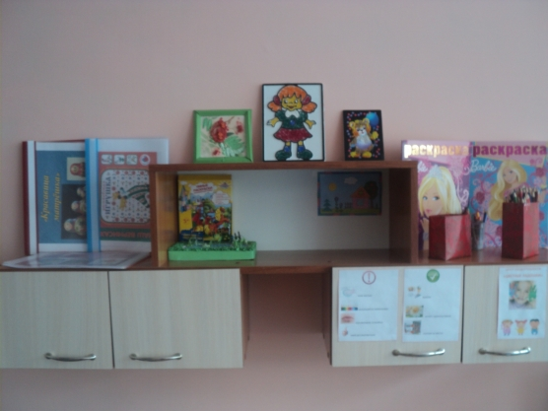
Центр изодеятельности
«Цветные ладошки»
Содержит:
- материалы и оборудования для рисования, лепки, аппликации.

Slide 12
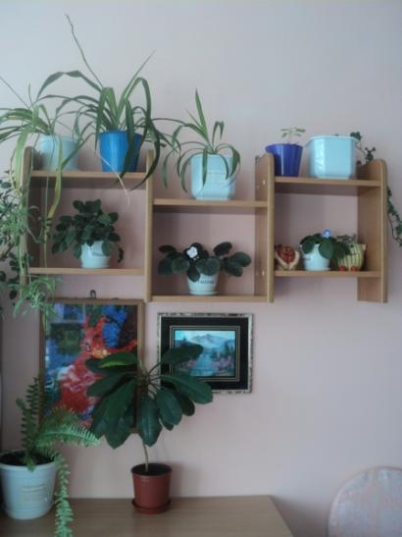
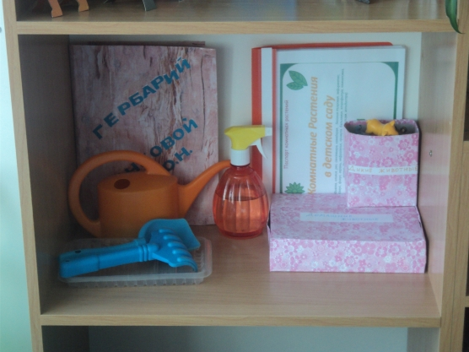
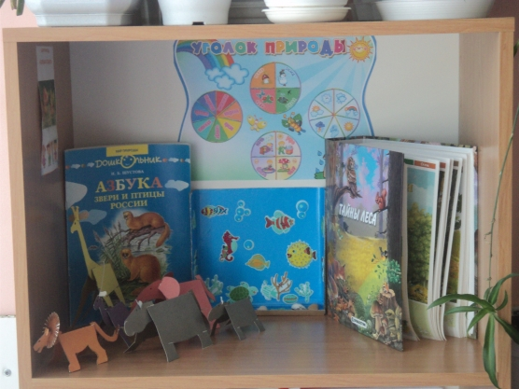
Центр природы
«Зеленая планета»
Содержит:
-материалы по сезонным наблюдениям;
предметы для ухода за растениями;
иллюстративный материал.

Slide 13
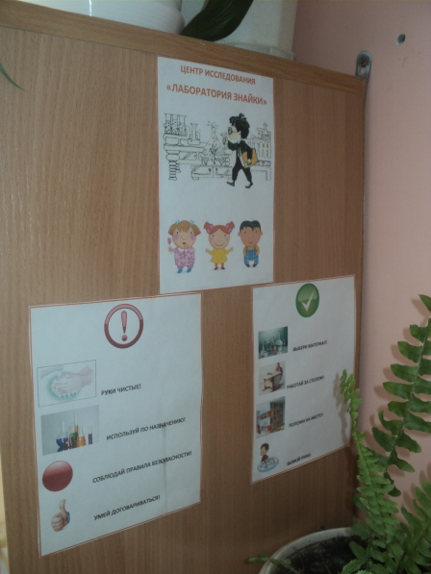
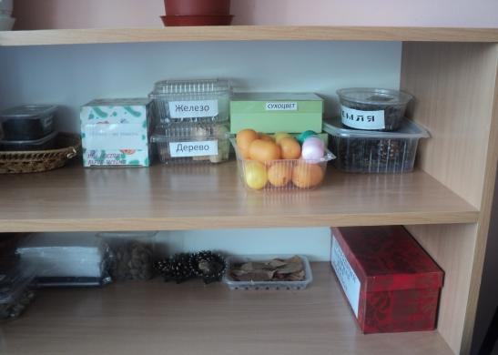
Центр исследования
«Лаборатория Знайки»
Содержит:
-материалы и оборудование для экспериментов, исследований.

Slide 14
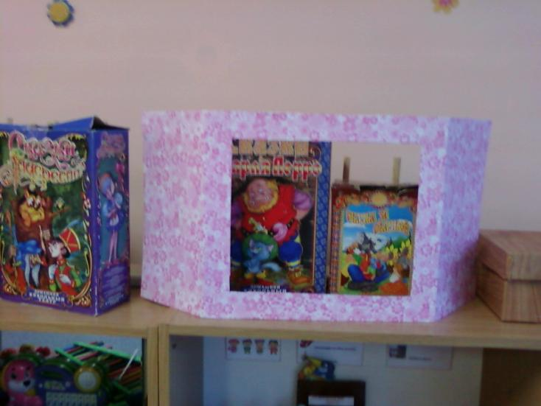
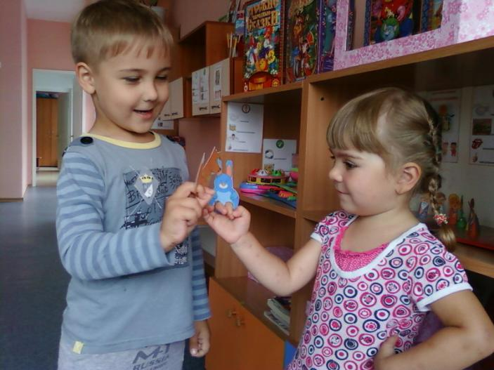
Центр театрализации
«Играем»
Содержит:
-куклы Би-ба-бо
-пальчиковый театр
-настольный театр

Slide 15
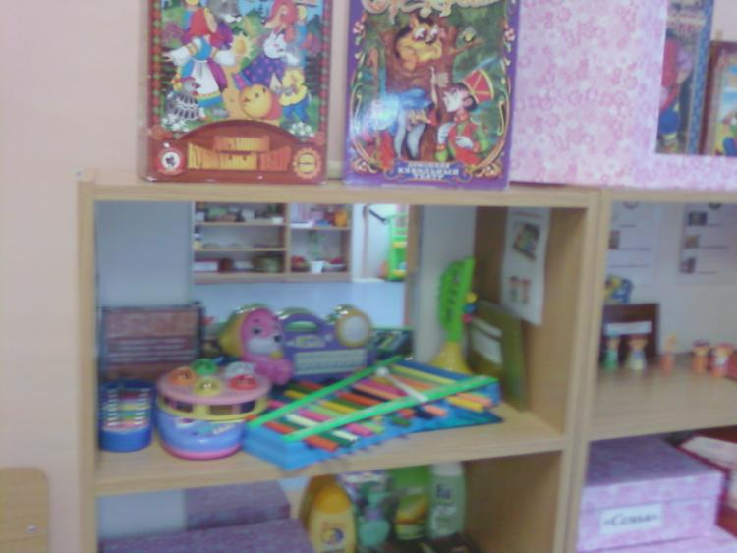
Центр музыки
«Веселые нотки»
Содержит:
-наглядно-иллюстративную информацию
Музыкальные инструменты
Аудиозаписи «Времена года», «Детские песенки» и др.

Slide 16
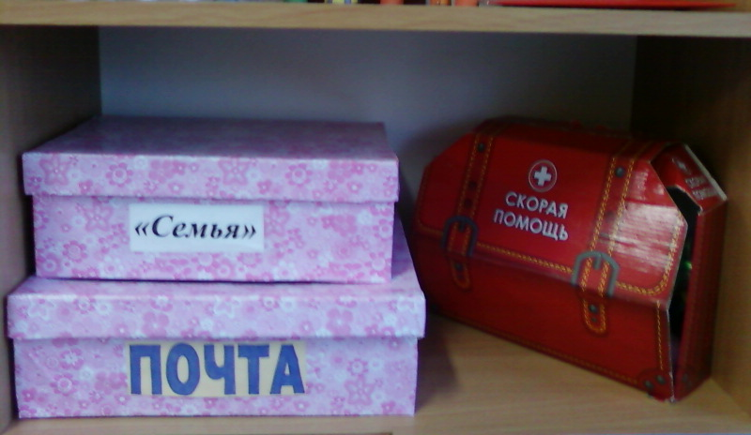
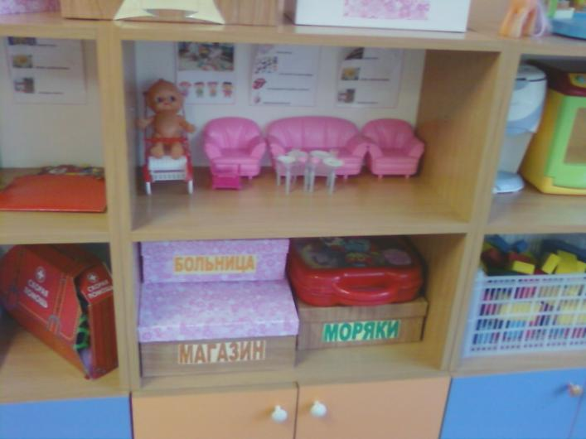
Центр сюжетно-ролевых игр
«Интересные игры»
Содержит:
-сюжетно-ролевые игры и атрибуты к ним «Семья», «Почта», «Скорая помощь», «Магазин», «Шоферы», «Моряки», «Полицейский».

Slide 17
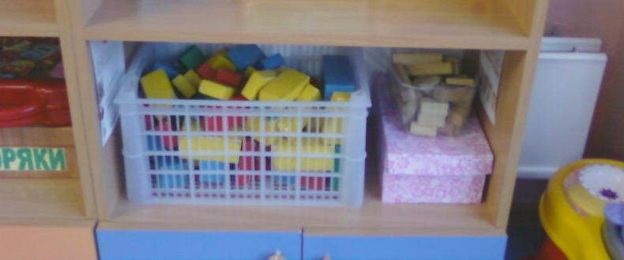
Центр конструирования
«Строители»
Содержит:
Настольный деревянный конструктор,
пластмассовый конструктор
Схемы для постройки

Slide 18
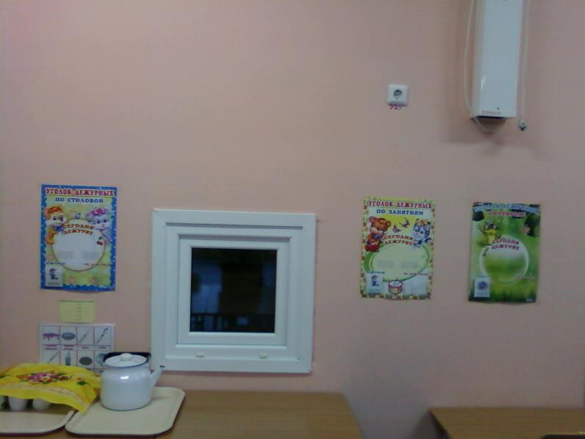
Центр дежурства
«Помощники»
Содержит:
Уголок дежурства по столовой
Уголок дежурства по занятиям
Уголок дежурства по природе.

Slide 19
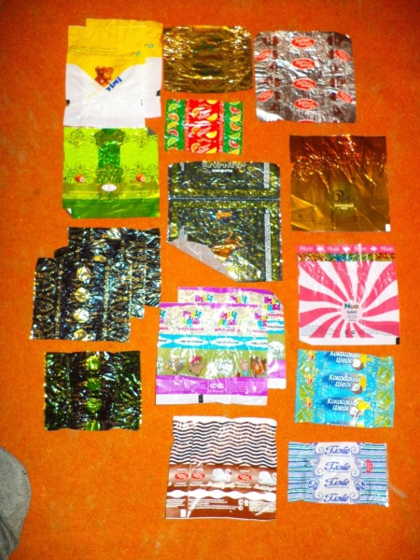
Центр коллекционирования
«На память»
Содержит:
-коллекции «фантики от конфет», «авторучки», «календарики», «игрушки Киндер Сюрприз».

Slide 20
Спасибо за внимание!

